Slide 1
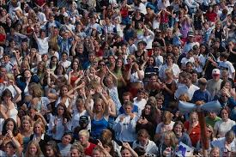
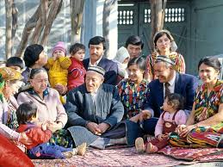
2-Мавзу. Жамият фалсафаси. Фалсафий антропология. Прагматизм тадбиркорлик фалсафаси

Slide 2
Режа:
  1.Жамият фалсафаси ва аксиология. Фалсафий 3.1.Жамият фалсафаси, тузилиши ва функциялари. Жамият
  ривожига формацион ва цивилизацион ёндашувлар.
  2. Жамият ривожида шахс ва ижтимоий институтларнинг роли. Маданият ва цивилизация. Оммавий маданият ва унинг турлари
  3.Аксиология - қадриятлар фалсафаси. Қадриятларнинг жамияти ва инсон ҳаётидаги аҳамияти.
  4.Oila - жамият таянчи ва қадриятлар бешиги. Янги таҳрирдаги Конституцияда жамият ва оила масалалари. Оила-таълим маҳалла тизими.
  5. Фалсафий антропологиянинг пайдо бўлиши ва ривожланиши, предмети ва вазифалари.
  6. Инсон фаолиятининг тузилиши ва атрибутлари. “Ҳомо Эcономиcус” тушунчаси ва уни шаклланантирувчи ижтимоий-иқтисодий муҳит.
  7. Прагматизм. Инсон фаолиятини тартибга солишнинг аҳамияти. Янги таҳрирдаги Конституцияда инсон ҳуқуқлари.

Slide 4
  Жамият фалсафасининг тузилиши ва функциялари. Жамият ривожига формацион ва цивилизацион ёндашувлар. Тарихда шахснинг роли.
.
«Жамият» тушунчаси арабча сўздан олинган бўлиб, унинг луғавий маънолари ўзбек тилида: «умумийлик», «бирлик», «мажмуа», «жамланган» деганидир.
«Жамият» тушунчаси тор маънода маълум кишиларнинг бирор мақсад ёки фаолият асосида уюшган бирлигини ёки инсоният ҳаёти ва тараққиётининг муайян аниқ босқичини ифодалайди. Масалан: «Ўзбекистон файласуфлари жамияти», «феодализм жамияти» каби.
«Жамият» тушунчаси кенг маънода фалсафий жиҳатдан инсонларнинг ижтимоий фаолият жараёнида ўзаро ижтимоий муносабатлар орқали уюшган ижтимоий бирлигини, унинг ўзига хос уюшиш усули ва мавжудлик шаклини ифодалайди. Бу тушунча илмий ва фалсафий адабиётларда «кишилик жамияти» ёки «жамият» шаклида қўлланилади.

Slide 5
Жамиятнинг фалсафий таҳлили:
1. Жамият яхлитликни ташкил этувчи ижтимоий тизим, оламнинг таркибий қисми
2. Жамият олам каби узлуксиз ҳаракатда, ўзгариш ва ривожланишдадир.
3. Жамият ҳаёти ва тараққиёти асосида кишиларнинг фаолиятлари ва мақсадлари ётади.
4. Жамият кишилар орасидаги турли-туман алоқа ва муносабатлардан ташкил топади.

Slide 6
СОЦИОЛОГИЯ (лот. societas — жамият ва…логия) — бир бутун тизим ҳисобланган жамият ҳақидаги ва айрим ижтимоий тартиботлар, жараёнлар, ижтимоий гурухдар, шахс ва жамият муносабатлари тўғрисидаги фан. Социология илмий услублар ёрдамида ҳосил қилинган эмпирик (тажрибага асосланган) маълумотларга таяниб умумлашма хулосалар чиқара олади. Шу туфайли жамиятнинг ривожланиш моделларини илмий асослаб беради.
Жамият ҳаётини тушунтиришга уринишлар антик даврда (Платон, Аристотель ва б.) пайдо бўдди, тарих фалсафасида давом этди. Ўртаосиёлик мутафаккирлар (Форобий, Ибн Сино, Беруний) асарларида ҳам жамият, унинг яшаши ва ривожланиши ҳақида муҳим фикрлар билдирилган. Социологик тасаввур ва қарашлар 19-а. нинг 1-ярмида О. Конт, Г. Спенсер каби олимлар ижоди натижасида фан даражасига кўтарилди ва қарийб 200 й. дан буен ривожланиб келмоқда. Турли даврларда Социологиянинг мохияти турлича талқин этилди. Аввалига у жамият ҳақидаги умумий фан сифатида тушунилган.

Slide 7
социология
Фан жамиятни
тушунишга
нисбатан
фалсафий
ёндашувларни
асосан тан
олади
XIX асрда
фалсафадан
ажралиб
чиқди.
Айни вақтда
ўз предмети
ва тадқиқот
методларига
эга

Slide 8
Жамият ҳақидаги қарашлар:
Платон ўзининг “Давлат”, “Қонунлар” асарларида жамиятга тизим сифатида ёндашади. Унингча, жамиятнинг социал структураси қуйидагилардан иборат:
Донишмандлар (файласуфлар)
Ҳарбийлар (қўриқчилар)
Ишлаб чиқарувчилар (деҳқонлар ва ҳунармандлар)
Унинг фикрича давлатни донишманд-файласуфлар бошқариши зарур.
Платон – юнон файласуфи, мил.ав. (427-347)
”Сиёсат” китобида жамият ҳақидаги фикрларини илгари сурган. Давлатнинг асосий вазифаси фуқароларни бахтли қилиш. Жамиятнинг бой ва камбағал, эркин ва қуллардан иборатлигини табиий ҳол деб билади. У кишиларни уч табақага бўлади:
Бой табақа
Ўрта қатлам
Камбағаллар
Унинг фикрича жамиятда ўрта қатлам кўп бўлса у қудратли бўлади ва гуллаб яшнайди.
Аристотель – юнон файласуфи, мил.ав. (384-322)

Slide 9
“Фозил одамлар шаҳри” асарида жамиятнинг келиб чиқиш сабабларини илмий асослаб берган. Унингча, жамиятнинг келиб чиқиши асосида табиий эҳтиёж ётади. Ана шу нарса кишиларнинг бирлашиб яшашига олиб келади. Фаробий жамиятни фозиллар ва жоҳиллар жамиятига бўлади. Фозил жамият бошқарувчиси 12 фазилатга (соғлиқ, фаросатлилик, кучли хотира, зеҳнлилик, фикрни аниқ тушунтира олиш, билим ва маърифатга интилувчанлик, нафсга берилмаслик, ҳақгўйлик, номус ва ориятлилик, адолатлилик, мол-дунёга берилмаслик, жасурлик) эга бўлиши керак. Бу сифатларнинг ҳаммаси бир кишида жам бўлиши қийин, шунинг учун ана шу сифатлар билан ҳукмдорга яқин бўлиб унга ёрдам бериш зарур.
Абу Наср Фаробий (873-950 й.)
Жамиятнинг пайдо бўлишини кишиларнинг табиий эҳтиёжи билан боғлайди. Мулкий ва ижтимоий ҳолатдаги фарқ одамлар ҳаётининг равон бўлишига сабаб бўлади, яъни ижтимоий тенгсизлик нормал-табиий ҳолатдир. Жамиятни
Бошқарувчи (маъмурият)
Ишлаб-чиқарувчи (хунармандлар)
Муҳофаза этувчи (ҳарбийлар) га бўлади.
Абу Али Ибн Сино (980-1037 й.)
Абу Райҳон Беруний (973-1048 й.)
У ҳам жамиятнинг келиб чиқиш сабабларини моддий эҳтиёжлардан қидирган. Идеал жамиятни орзу қилиб, бошқаришнинг моҳияти жабрланганлар ҳуқуқини ҳимоя қилиш ва бошқаларнинг тинчлиги йўлида ўз ҳаловатидан воз кечишда деб билган

Slide 10
Ўз асарларида идеал жамият қиёфасини чизган. Ижтимоий адолатли тузум ғоясини “Садди Искандарий” достонида адолатли шоҳ тимсолида баён этган. “Маҳбуб ул-қулуб” асарида 100дан ортиқ ижтимоий табақа ҳақида гапириб, уларнинг ижтимоий тизимдаги ўрни, халқ учун фойдали ва зарарли жиҳатларини таҳлил қилган.
Алишер Навоий (1441-1501)
Амир Темур “Темур тузуклари”да жамият, унинг иқтисодий, сиёсий, маданий ҳаёти, жамият ҳаётини ташкил этиш қонун-қоидалари тўғрисида қимматли маълумотлар берилган.
Амир Темур жамиятни 12 тоифага бўлган ва уларга таянган ҳолда бошқариш ишларини амалга оширган:
Саййидлар, уламолар ва шайхлар
Билимдон кишилар,олимлар
Дуогўй тақводорлар
Амирлар, сарҳанглар, сипоҳсолорлар
Сипоҳ ва раият
Ишончли кишилар
Вазирлар, котиблар ва девон битикчилари
Ҳакимлар, табиблар ва мунажжимлар
Муҳаддислар
Сўфийлар
Ҳунар ва санъат аҳли
Сайёҳ ва тижорат аҳли
Амир Темур
(1336-1405)

Slide 11
В.Гегель - немис файласуфи
(1770-1831 й.)
Жамиятнинг пайдо бўлишини мутлоқ руҳ тараққиёти билан боғлайди.
Л.Фейербах – немис файласуфи (1804-1872 й.)
Фейербах жамият тараққиётини дин тараққиёти билан боғлаган
Э.Тоффлер – америкалик файласуф
(1928-2016 й.)
Жамият тараққиётининг кўп босқичли жараён эканлигини таъкидлайди. Унга кўра жамият тараққиёти аграр жамият, индустриал жамият ва постиндустриал жамиятдан иборат.
Конт жамият тараққиётини маънавий тараққиёт билан боғлаган. У жамиятни изоҳлашда илк бор “социология” терминини қўллайди. Жамият тараққиётини инқилобий йўл билан ўзгартириб бўлмайди, жамиятни ислоҳотлар йўли билан ўзгартириш мумкин деб ҳисоблайди ва бунда инсоннинг ақл-заковати муҳим эканлигини асослайди.
O.Конт-француз файласуфи
(1798-1857 й.)
К.Поппер – инглиз файласуфи
(1902-1994й.)
У ижтимоий фалсафага очиқ ва ёпиқ жамият тушунчаларини киритган.Ёпиқ жамиятни тоталитар сиёсий тузумнинг маҳсули сифатида таърифлайди. Очиқ жамиятни бозор иқтисоди билан боғлайди.

Slide 12
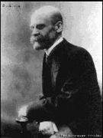
Эмиль Дюркгейм (1858-1917), француз олими
жамиятни тушунишни қадриятлар тизими билан боғлаган, фақат шу йўл билан тарихни унинг ўзига хос хусусиятига мувофиқ тарзда ўрганиш мумкин, деб ҳисоблаган

Slide 13
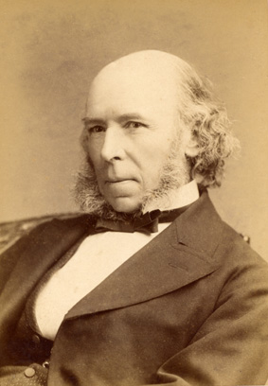
Герберт Спенсер (1820-1903), инглиз файласуфи ва социологи
жамиятга индивидлар бирлашмаси сифатида ёндашади. Унинг фикрича, мазкур индивидларнинг ривожланишидаги фарқлар жамият эволюциясининг дастлабки шартлари ҳисобланади.

Slide 14
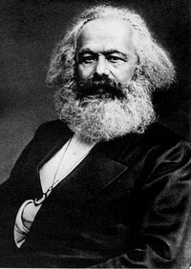
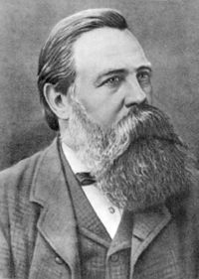
К.Маркс (1818-1883) ва Ф.Энгельс (1820-1895)
жамиятни ўз-ўзидан ривожланадиган, иқтисодий ривожланишнинг бир босқичидаги барча мамлакатлар учун умумий бўлган ўта мураккаб тизим сифатида тавсифлайди. Ижтимоий иқтисодий формациялар назариясини ишлаб чиққан

Slide 15
Фуқаролик жамияти тушунчаси
Фуқаролик жамияти – Кишиларнинг юксак ахлоқий, сиёсий ва ҳуқуқий маданиятига асосланадиган демократик жамият тараққиётининг юқори босқичидир.

Slide 16
Фуқаролик жамияти тушунчаси
Фуқаролик жамиятида мулкчилик шаклларининг хилма-хиллиги, тадбиркорликнинг эркинлиги, ахборот эркинлиги, инсон ҳуқуқ ва эркинликларининг даҳлсизлиги, қонун устуворлиги муҳим ҳисобланади.

Slide 17
«постиндустриалистик» назариясининг асосчиси америкалик социолог, футуролог Элвин Тоффлер Инсоният тарихида учта босқични ажратиб кўрсатади:
• анъанавий (аграр) жамият;
• индустриал (саноат) жамияти;
• постиндустриал (супериндустриал, информацион, технотроник ва бошқа) жамият.

Slide 18
Жамиятга цивилизацион ёндашув (Даниэл Белл)
•индустиал жамиятгача бўлган жамият
•индустриал жамият
•постиндустриал жамият
Индустриал жамиятгача бўлган давр (аграр, анъанавий жамиятлар)
1.Хўжалик юритишнинг табиий усули;
2.Моддий ва маънивий неъматларни ишлаб чиқишда асосан инсоннинг жисмоний кучи ва уй ҳайвонларидан фойдаланиш;
3.Қишлоқ турмуш тарзи кечириш;
4.Қуйи даражадаги социал ва географик мобиллик;
5.Таълим тизими асосан оиладаги тарбияга ва анъанавий фаолият
турларига ўргатиш билан белгиланади.

Slide 19
Индустриал жамият даври
1.Ишлаб чиқаришнинг машина усули;
2.Ишлаб чиқариш бозор хусусиятига эга, яъни маҳсулотнинг асосий қисми сотиш учун ишлаб чиқарилади;
3.Шаҳар турмуш тарзи устуворлиги (аҳолининг кўп қисми шаҳарларда яшайди);
4.Юқори даражадаги социал ва географик мобиллик;
5.Таълим ва касбий тайёргарликнинг нисбатан юқори умумий даражаси;
6.Хусусий таълим билан бир қаторда давлат таълим тизими ҳам мавжуд.

Slide 20
Постиндустриал жамият даври:
1.Саноат ишлаб чиқариш ва хизмат кўрсатиш соҳаларида кўп жараёнларнинг автоматлаштирилиши ва компьютерлаштирилиши;
2.Кишилар ҳаётий фаолиятининг кўплаб соҳаларида бошқарувнинг автоматлаштирилган тизимлари жорий қилиниши;
3.Ишлаб чиқариш ва савдо-сотиқнинг асосий маҳсулоти — ахборот (маълумот);
4.Ишлаб чиқаришда банд одамларнинг камайиши, фан, ахборот ва хизмат соҳаларида банд аҳолининг кўпайиши;
5.Шаҳар аҳолиси билан бир қаторда қишлоқ жойларида қулай шароитларда (коттеж) яшовчи аҳолининг кўпайиши;
6.Қишлоқ ва шаҳар турмуш тарзини тенглаштириш

Slide 21
Жамият, давлат ва мамлакат:
Давлат – тараққиётнинг меҳнат тақсимоти даврида вужудга келган, жамият ҳаётини тартибга солиш мақсадида пайдо бўлган, маълум кишилардан ташкил топган катта социал гуруҳдир.
Мамлакат – давлат суверенитетидан фойдаланувчи ва ҳудудий чегараларга эга бўлган дунёнинг бир қисми ёки ҳудуди
Давлат:
Давлат – маълум мамлакатнинг аниқ сиёсий режимга асосланган, бошқарув бўғинлари ва ҳукумат структурасига эга хокимият
Давлат функциялари:
• 1.Иқтисодий функция
• 2.Мудофаа функцияси
•3.Бошқарув ёки сиёсий функция
Жамият,давлат

Slide 22
Жамиятга ёндашувлар хилма-хиллиги:
механистик
Жамиятни механизм сифатида тушунтириш (Ч.Кэри ва Ф.Оствальд)
органистик
Жамиятни биологик организм сифатида тушунтириш (Г.Спенсер
ва бошқ.)
культурологик
Жамиятни
маданий
тизим
сифатида
тушунтириш
(М.Вебер ва
бошқ.)

Slide 23
Цивилизация - бу умумий маънавий-ахлоқий қадриятлар ва маданий анъаналар, моддий, ишлаб чиқариш ва ижтимоий-сиёсий тараққиётнинг ўхшашлиги, турмуш тарзи ва шахс турининг ўзига хос хусусиятлари, аксарият ҳолларда умумий этник хусусиятларнинг мавжудлиги ва тегишли географик асослар билан тавсифланган одамларнинг барқарор маданий ва тарихий бирлиги.

Slide 25

Оила - жамият таянчи. Оиланинг вазифалари. Оила ўзбек халқининг юксак миллий ва диний қадрияти.
Оила жамият таянчи. Жамиятнинг мустаҳкамлиги, давлатнинг барқарорлиги, биринчи навбатда, оиланинг соғломлигига, ушбу муқаддас маскандаги аҳилликка, ота-оналарнинг фарзандлари учун юксак масъулиятларини тўла ва чуқур ҳис этишларига боғлиқдир.
Оила — эр-хотинлик иттифоқига, қариндошлик алоқаларига, умумий хўжалик юритадиган эр ва хотин, ота-она ва болалар, ака-ука ва опа-сингиллар ва бошқа қариндошлар ўртасидаги муносабатларга асосланадиган кичик ижтимоий гуруҳ; жамиятнинг асоси, давлат қудратининг манбаи.

Slide 26
XIV bob. Oila, bolalar va yoshlar
77-modda.
Ota-onalar va ularning o‘rnini bosuvchi shaxslar o‘z farzandlarini voyaga yetguniga qadar boqishi, ularning tarbiyasi, ta’lim olishi, sog‘lom, to‘laqonli va har tomonlama kamol topishi xususida g‘amxo‘rlik qilishga majburdirlar.
Davlat va jamiyat yetim bolalarni hamda ota-onasining vasiyligidan mahrum bo‘lgan bolalarni boqishni, tarbiyalashni, ularning ta’lim olishini, sog‘lom, to‘laqonli va har tomonlama kamol topishini ta’minlaydi, shu maqsadda xayriya faoliyatini rag‘batlantiradi.
76-modda.
Oila jamiyatning asosiy bo‘g‘inidir hamda u jamiyat va davlat muhofazasidadir.
Nikoh O‘zbekiston xalqining an’anaviy oilaviy qadriyatlariga, nikohlanuvchilarning ixtiyoriy roziligiga va teng huquqliligiga asoslanadi.
Davlat oilaning to‘laqonli rivojlanishi uchun ijtimoiy, iqtisodiy, huquqiy va boshqa shart-sharoitlar yaratadi.

Slide 27

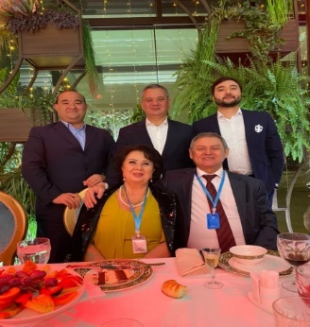
O’zbekiston konstitutsiyasi
XIV bob
78-modda.
Farzandlar ota-onasining nasl-nasabi va fuqarolik holatidan qat’i nazar, qonun oldida tengdirlar.
Bolaning huquqlari, erkinliklari va qonuniy manfaatlarini ta’minlash hamda himoya qilish, uning jismoniy, aqliy va madaniy jihatdan to‘laqonli rivojlanishi uchun eng yaxshi shart-sharoitlarni yaratish davlatning majburiyatidir.
Onalik, otalik va bolalik davlat tomonidan muhofaza qilinadi.
Davlat va jamiyat bolalarda hamda yoshlarda milliy va umuminsoniy qadriyatlarga sodiqlikni, mamlakatidan hamda xalqning boy madaniy merosidan faxrlanishni, vatanparvarlik va Vatanga bo‘lgan mehr-muhabbat tuyg‘ularini shakllantirish to‘g‘risida g‘amxo‘rlik qiladi.
79-modda.
Davlat yoshlarning shaxsiy, siyosiy, iqtisodiy, ijtimoiy, madaniy, ekologik huquqlari himoya qilinishini ta’minlaydi, ularning jamiyat va davlat hayotida faol ishtirok etishini rag‘batlantiradi.
Davlat yoshlarning intellektual, ijodiy, jismoniy va axloqiy jihatdan shakllanishi hamda rivojlanishi uchun, ularning ta’lim olishga, sog‘lig‘ini saqlashga, uy-joyga, ishga joylashishga, bandlik va dam olishga bo‘lgan huquqlarini amalga oshirish uchun shart-sharoitlar yaratadi. 80-modda.
Voyaga yetgan mehnatga layoqatli farzandlar o‘z ota-onalari haqida g‘amxo‘rlik qilishga majburdirlar.

Slide 28
Оила Кодекси 3-модда. Оилавий муносабатларда фуқароларнинг тенг ҳуқуқлилиги
Барча фуқаролар оилавий муносабатларда тенг ҳуқуқларга эгадирлар. Никоҳ тузиш чоғида жинси, ирқи, миллати, тили, дини, ижтимоий келиб чиқиши, эътиқоди, шахсий ва ижтимоий мавқеи ҳамда бошқа ҳолатларга қараб, ҳуқуқларни муайян тарзда бевосита ёки билвосита чеклашга, бевосита ёки билвосита афзалликлар белгилашга ҳамда оилавий муносабатларга аралашишга йўл қўйилмайди.
Оилавий муносабатларда фуқароларнинг ҳуқуқлари фақат қонунга асосан ва фақат оиладаги бошқа аъзоларнинг ҳамда ўзга фуқароларнинг ахлоқи, шаъни, қадр-қиммати, соғлиғи, ҳуқуқлари ва қонун билан қўриқланадиган манфаатларини ҳимоя қилиш мақсадида зарур меъёрдагина чекланиши мумкин.

Slide 29
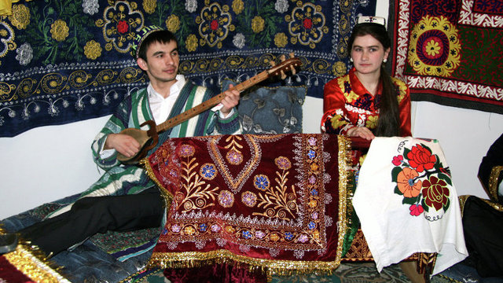

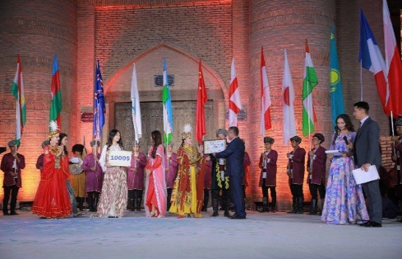
Оилада миллат давомийлиги, миллий қадриятларининг боқийлиги сақланади. Оилада авлодлар умр занжирини мустаҳкамловчи авлод дунёга келади, камол топади. Шу сабабли, оила - ҳаётий қадриятлар ва тажриба сақланиб, узатиладиган биринчи тарбия мактаби ҳисобланади.

Slide 30
Қадриятлар
инсоннинг ҳаёт тарзини,
унинг ҳайвонот дунёсидан
ажралишини тавсифлайди
одамларни жипслаштиради,
уларни ҳамжамиятларга
бирлаштиради
инсон фаолияти ва
жамиятнинг ўзига хослигини
теранроқ англаш имконини
беради
инсоннинг дунёга бўлган
муносабатининг алоҳида
жиҳатини намоён этади

Slide 31
Қадриятларни субъектларга кўра таснифлаш
Индивидуал ёки шахсга доир қадрият – бу нарса, ҳодиса, ғоянинг муайян инсон учун қадрият сифатидаги аҳамияти
Группавий қадриятлар – бу нарсалар, ҳодисалар, ғояларнинг одамлар муайян бирлиги (синф, миллат, меҳнат жамоаси ва ш.к.) учун қадрият сифатидаги аҳамиятидир
Умуминсоний қадриятлар – бу нарсалар, ҳодисалар, ғояларнинг жаҳон ҳамжамияти учун қадрият сифатидаги аҳамиятидир

Slide 32
2005-2009-yillarda oʻtkazilgan Jahon qadriyatlari soʻrovi shuni koʻrsatdiki, qadriyatlar va eʼtiqodlar boʻyicha mamlakatlar oʻrtasida sezilarli madaniy farqlar mavjud. Asosiy topilmalardan ba'zilari quyidagilardan iborat:
1. Din: Soʻrov shuni koʻrsatdiki, koʻpgina mamlakatlarda din hamon muhim omil boʻlib qolmoqda, aksariyat mamlakatlardagi odamlarning aksariyati Xudoga yoki oliy kuchga ishonishlarini bildirishgan.
2. Ishonch: Mamlakatlar o'rtasida ishonch darajasida sezilarli farqlar bor edi, ba'zi mamlakatlardagi odamlar boshqalarga qaraganda ancha ishonchli.
3. Gender rollari: Tadqiqot shuni ko'rsatdiki, gender rollariga bo'lgan munosabat asta-sekin o'zgarib bormoqda, ko'plab mamlakatlarda ko'proq odamlar gender tengligini qo'llab-quvvatlamoqda.
4. Siyosiy ishtirok: Tadqiqot shuni ko'rsatdiki, siyosiy ishtirok darajasi mamlakatlar o'rtasida keng farq qiladi, ba'zi mamlakatlarda siyosiy faollik darajasi yuqori, boshqalarida esa juda past.
5. Baxt: So‘rov shuni ko‘rsatdiki, ba’zi mamlakatlardagi odamlar odatda boshqalarga qaraganda baxtliroq bo‘lib, baxt darajasini aniqlashda daromad, sog‘lik va ijtimoiy qo‘llab-quvvatlash kabi omillar muhim rol o‘ynaydi.

Slide 33
Jahon Qadriyatlari So‘rovi (www.worldvaluessurvey.org) – Shvetsiyaning Stokgolm shahrida joylashgan WVS assotsiatsiyasi va kotibiyati bilan xalqaro olimlar guruhi boshchiligidagi o‘zgaruvchan qadriyatlar va ularning ijtimoiy va siyosiy hayotga ta’sirini o‘rganuvchi ijtimoiy olimlarning global tarmog‘i.
1981 yilda boshlangan so'rov har bir mamlakatda eng qat'iy, yuqori sifatli tadqiqot dizaynlaridan foydalanishga intiladi. WVS umumiy anketadan foydalangan holda, dunyo aholisining deyarli 90 foizini o'z ichiga olgan deyarli 100 mamlakatda o'tkazilgan milliy vakillik so'rovlaridan iborat. WVS insoniy e'tiqod va qadriyatlarni o'z ichiga olgan eng yirik notijorat, millatlararo, vaqt seriyali tadqiqotidir, hozirda deyarli 400 000 respondentlar bilan intervyularni o'z ichiga oladi. Bundan tashqari, WVS dunyoning barcha asosiy madaniy zonalarida juda kambag'aldan juda boy mamlakatlargacha bo'lgan global o'zgarishlarni qamrab oluvchi yagona akademik tadqiqotdir.

Slide 34
WVS olimlar va siyosatchilarga dunyo bo'ylab odamlarning e'tiqodlari, qadriyatlari va motivatsiyasidagi o'zgarishlarni tushunishga yordam berishga intiladi. Minglab siyosatshunoslar, sotsiologlar, ijtimoiy psixologlar, antropologlar va iqtisodchilar ushbu ma'lumotlardan iqtisodiy rivojlanish, demokratlashtirish, din, gender tengligi, ijtimoiy kapital va sub'ektiv farovonlik kabi mavzularni tahlil qilish uchun foydalanganlar. Bu maʼlumotlardan hukumat amaldorlari, jurnalistlar va talabalar ham keng foydalandilar va Jahon bankidagi guruhlar madaniy omillar va iqtisodiy rivojlanish oʻrtasidagi bogʻliqlikni tahlil qildilar.

Slide 35
WVS savollariga misollar orasida ajralish va gomoseksualizmni ma'qullamaslik, abortga qarshi chiqish, din har doim to'g'ri ekanligiga ishonish, diniy rahbarlar hukumatning bir qismi bo'lishi kerakligiga ishonish, shuningdek, ishonch, diniy guruhlarga a'zolik va qatnashish kiradi. Dindorlik o'lchovi shuni anglatadiki, Iordaniya, Pokiston va Liviya kabi yuqori ball to'plagan mamlakatlardagi odamlar diniy urf-odatlar va e'tiqodlarga ko'proq rioya qilishadi, Xitoy, Gollandiya va Shvetsiya kabi past ballga ega bo'lgan mamlakatlardagi odamlar esa ko'proq qabul qilishadi. dunyoviy va muqobil turmush tarzini tanlash.

Slide 36
Ikkinchi ijtimoiy o'lchov (SD2) har xil turdagi tashkilotlarga a'zolik (yoki ularning yo'qligi), shuningdek, siyosiy faoliyatda ishtirok etish bilan bog'liq savollar bilan ifodalanadigan betaraflikni o'lchaydi. Neytrallik fuqarolik ishtiroki guruhlari bilan bir qatorda individual ehtiyojlar yoki manfaatlar guruhlari bilan ham past darajada ishtirok etishni anglatadi. Faktorni yuklaydigan savollarga atrof-muhitni muhofaza qilish tashkilotlari, o'z-o'ziga yordam guruhlari, siyosiy partiyalar va sport tashkilotlariga a'zo bo'lmaslik kiradi. Aholining 95% dan ortig'i ekologik tashkilotlar, gumanitar yoki xayriya tashkilotlari kabi ijtimoiy tashkilotlarga a'zo bo'lmagan davlatlar (ya'ni, Ozarbayjon, Armaniston va Tunis) eng yuqori ball to'plagan davlatlardir. Shuning uchun betaraflik bunday faoliyatning ishtiroki va ahamiyatining etishmasligini ifodalaydi. Neytrallik darajasi past bo'lgan mamlakatlar (ya'ni, Janubiy Afrika va Yangi Zelandiya) ko'proq ishtirok etadilar va shuning uchun bu mamlakatlarda ixtiyoriy tashkilotlar ko'proq ahamiyatga ega. Shunga qaramay, shuni ta'kidlash kerakki, hatto past ball to'plagan mamlakatlar ham ushbu ijtimoiy guruhlarda o'z fuqarolarining atigi yarmidan uchdan biriga ega.

Slide 37
Uchinchi ijtimoiy o'lchov (SD3) adolatni ifodalaydi . ushbu omilga yuklovchi savollar, aksariyat adliya tizimlarida noqonuniy bo'lishiga qaramay, o'g'irlik, poraxo'rlik va zo'ravonlik kabi harakatlar har doim oqlanishi mumkinmi, degan savol tug'iladi. Nazariy jihatdan adolat hamkorlikdagi xatti-harakatlarni yuzaga keltiradigan ijtimoiy vaziyatni hukm qilish bilan bog'liq; u hamkorlikdagi xatti-harakatlarni yaratish uchun ham faol ravishda yoki oldingi harakatlarni hukm qilish uchun aks ettirish uchun ishlatilishi mumkin . Bu o'lchov o'g'irlik, poraxo'rlik yoki zo'ravonlik harakatlaridan iboratligini aniqlamaydi; biroq, u jamiyatning bunday xatti-harakatlardan qochishga qanchalik ahamiyat berishini aniqlaydi, chunki ular mahalliy darajada. Turkiya, Gruziya va Yaponiya kabi adolatlilik boʻyicha yuqori ball olgan mamlakatlar aholisining 85% dan ortigʻi bu ishlarni hech qachon oqlab boʻlmasligini taʼkidlaydi. Janubiy Afrika, Filippin va Jazoir kabi mamlakatlarda adolat bo'yicha pastroq ball bor, ya'ni aholining taxminan 50 foizi o'g'irlik, poraxo'rlik yoki zo'ravonlik kabi ishlarni hech qachon oqlab bo'lmaydi, deb hisoblaydi.

Slide 38
To'rtinchi ijtimoiy o'lchov (SD4) skeptitsizmni ifodalaydi . Bu o'lchov yirik tashkilot va muassasalarga ishonchsizlikni o'lchaydi. Skeptitsizm tashkilotlarga (siyosiy yoki fuqarolik) shubhaning foydasini berishni istamaslikni aniq belgilaydi. Skeptitsizm demokratiyaning muhim qismi hisoblanadi, chunki u odamlarning saylovlar va hukumat tomonidan qabul qilingan qarorlar bilan ishtirok etishini ta'minlaydi. Skeptizm tashkilotlarni boshqa tashkilotlar, shuningdek, sud tizimlari tomonidan javobgarlikka tortadi. Peru, Yaman va Tunisda skeptitsizm darajasi yuqori, bu aholining katta qismi (30% yoki undan ortiq) hukumat guruhlari, kasaba uyushmalari, matbuot va yirik korporatsiyalar kabi asosiy institutlariga nisbatan kamroq ishonchga ega ekanligini anglatadi. Boshqa tomondan, Oʻzbekiston, Xitoy va Singapurda skeptitsizm darajasi ancha past, aholining 70% dan ortigʻi institutlarga nisbatan koʻproq ishonch bildiradi.

Slide 39
Beshinchi va yakuniy ijtimoiy o'lchov (SD5) ijtimoiy osoyishtalikni ifodalaydi Ijtimoiy osoyishtalik - bu odamlar o'zlarini shunday qadrlashni o'rgangan xotirjamlikki, odamlar o'zlarini xavfsiz, xotirjam va uyg'unlikni mamlakatlarda bir xil tarzda his qiladilar. Siyosatlar ushbu o'lchovga murojaat qilishi mumkin; masalan, AQSh konstitutsiyasining muqaddimasida ichki osoyishtalik Qo'shma Shtatlarning asosiy qadriyati sifatida o'rnatilgan va adolatsizlik va zo'ravonlikni rad etish muhimligini ifodalaydi, shuning uchun odamlar zararlardan himoyalanadi. Shvetsiya, Gollandiya va Yangi Zelandiya kabi mamlakatlarda javoblarning qariyb yarmi urush, terrorizm, josuslik, ishga joylashish yoki farzandlari uchun ta'lim haqida juda kam tashvishlanayotganini ko'rsatdi (2-jadvaldagi eng yaxshi beshta savol), bu jamiyat tinchligini ko'rsatmoqda . Boshqa tomondan, Tunis, Ruanda va Malayziyada respondentlarning 80 foizi ushbu beshta asosiy muammodan xavotirda, hukumat josusligi bundan mustasno, bu erda aholining atigi 60 foizi xavotirda. Yana bir bor ta'kidlash joizki, mamlakat ichidagi tarixiy va hozirgi vaziyatlar (ya'ni, fuqarolar urushi, iqtisodiy o'sish) ushbu o'lchovdagi tashvishlar uchun muhim kontekstni ta'minlaydi; Shunday bo'lsa-da, agar jamiyatlar bu vaziyatlardan tashvishlansa, bu hali ham ijtimoiy qadriyatdir.

Slide 40
Falsafiy antropologiyaning paydo bo‘lishi va rivojlanishi, predmeti va vazifalari.
Falsafiy antropologiya - bu inson tabiati va insonning mohiyatini o‘rganadigan falsafiy fan. Ushbu so‘rovni amalga oshirishda u inson tabiati haqidagi savolga javob berishning xilmaxil ilmiy usullari va insonparvarlik yondashuvlarini falsafiy jihatdan birlashtirishga yoki tanqid qilishga intiladi. Falsafa tarixi davomida mutafakkirlarning aksariyati o‘ziga xos antropologiyaga (yoki inson tabiatini tushunishga) ega bo‘lishiga qaramay, "falsafiy antropologiya" o‘ziga xos fan sifatida so‘nggi zamonaviy davr doirasida yaqinda paydo bo‘ldi. Bu, avvalo, falsafada tabiiy va gumanitar fanlarning davom etayotgan taraqqiyoti bilan o‘zaro bog‘liq bo‘lgan yangi usul va yondashuvlarni rivojlantirishning o‘sishi sifatida paydo bo‘ldi. Falsafiy antropologiyaning zamonaviy ikkita eng zamonaviy rivoji fenomenologiya va ekzistensializm maktablarida sodir bo‘lgan.

Slide 41
Falsafa tarixida insonga murojaat etmagan, inson moddiy va ma’naviy borlig‘ining turli tomonlarini bevosita yoki bilvosita tahlil qilmagan faylasuf yoki falsafiy yo‘nalishni topish deyarli mumkin emas. Aksariyat falsafiy va diniy tizimlar, katta olam yoki makrokosmga zid o‘laroq, insonga mikrokosm yoki kichik Koinot sifatida qarab, uni butun olamni tushunish kaliti, deb hisoblaganlar. Faylasuflar inson sirining tagiga etish borliq jumbog‘ining tagiga etish bilan barobar ekanligini qayta-qayta anglab etganlar.Qadimgi xitoy faylasufi Lao Szi fikriga ko‘ra, «boshqalarni biluvchi –oqil, o‘zini biluvchi –donishmanddir». Protagorning: «Inson barcha narsalar mezonidir», degan fikri ham juda mashhur. «Tangri saltanati bizning ichimizdadir», deb o‘rgatgan Iso Masih. Buddaviylarning: «O‘zligingga nazar tashla,sen Buddasan», degan chorlovi ham yuqoridagi fikr bilan hamohangdir. Islomda «Kimki o‘zini bilsa, u Allohni ham bilgaydir», deyiladi. Demak, inson o‘zini dunyodan oldinroq va ko‘proq biladi, ayni shu sababli, u dunyoni o‘zidan keyin va o‘zi orqali anglab etadi. Falsafa dunyoni inson orqali ichdan bilishdir, fan esa insondan tashqaridagi dunyoni yuzaki bilish demakdir. Insonda mutlaq borliq, insondan tashqarida esa – nisbiy borliq namoyon bo‘ladi

Slide 42
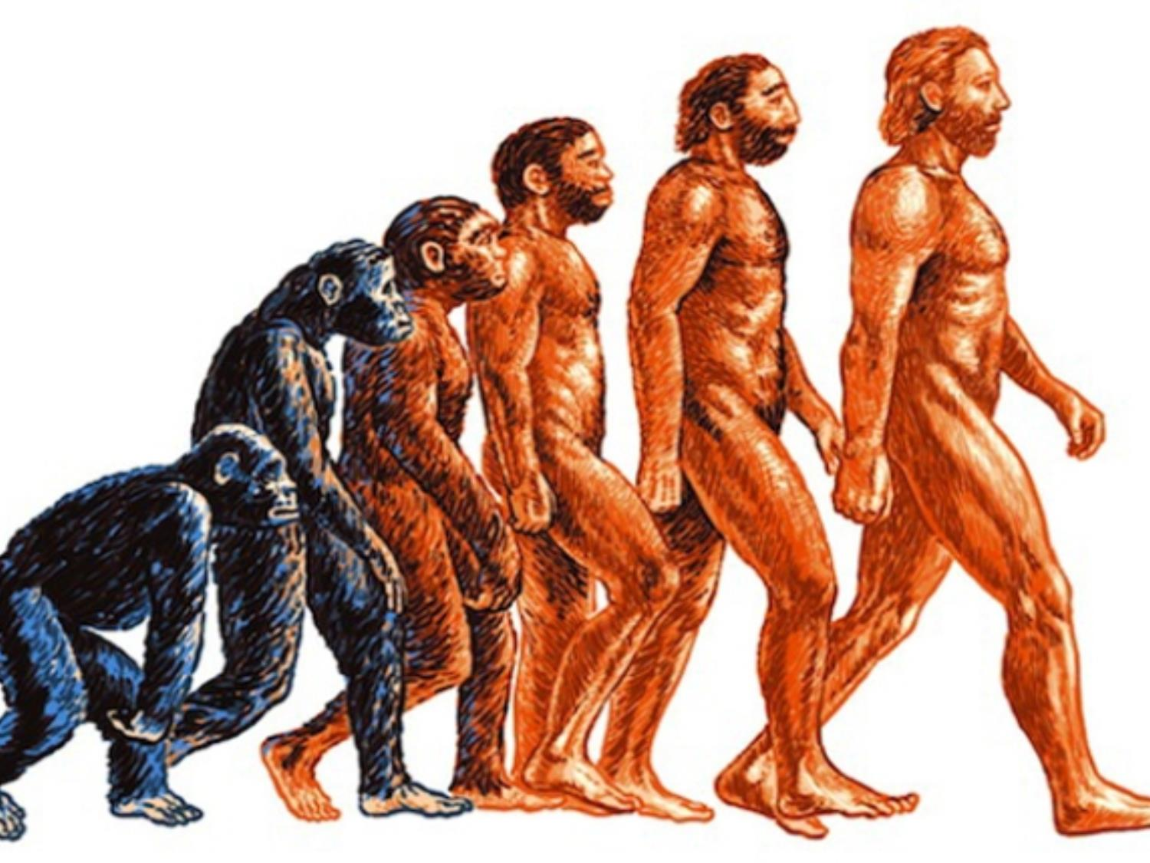

АНТРОПОЛОГИЯ
Antropolgiya (yun. Anthropos - odam va logos - ta’limot) — odamning paydo bo‘lishi va evolyutsiyasi, odam irqlari haqidagi fan.
Antropolgiya odam tana tuzilishi, kishilar o‘rtasidagi salbiy farqlarni o‘rganish asosida ish ko‘radi.
Ilmiy antropologiya mustaqil fan sifatida 19-asrda shakllangan.

Slide 43
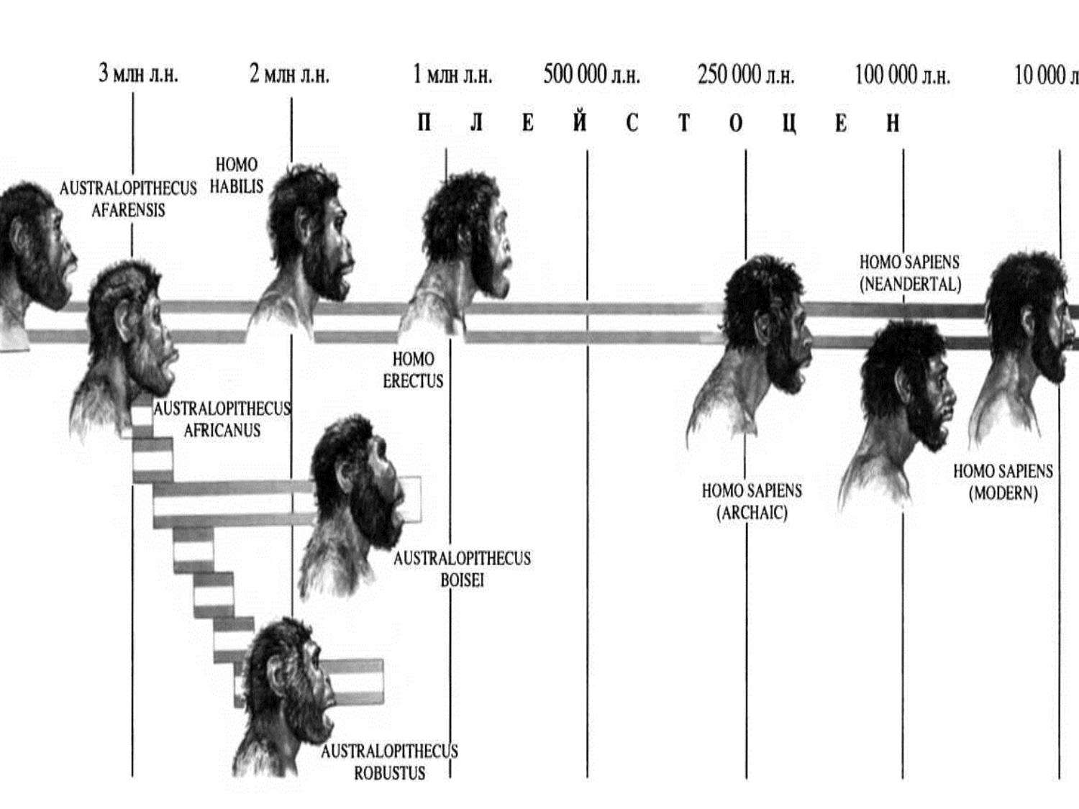

Slide 44
falsafa tarixida inson: – «aqlli mavjudot»; – «siyosiy hayvon»; – «tabiat gultoji»; – «hayotning boshi berk ko‘chasi»; – «hayotning soxta qadami»; – «mehnat qurollari yasovchi hayvon»; – «o‘zlikni anglash qobiliyatiga ega mavjudot»; – «ma’naviy va erkin mavjudot» va hokazolar sifatida talqin qilingan. Inson qaerdan va qanday paydo bo‘lgani haqidagi ko‘p sonli g‘oyalar orasidan eng muhimlarini ajratib olsak, ularning barchasini ma’lum darajada shartlilik bilan ikki asosiy konsepsiya – insonning tabiiy va g‘ayritabiiy kelib chiqishi haqidagi konsepsiyalar doirasida birlashtirish mumkin.

Slide 45
Insonning kelib chiqishi haqidagi birinchi yondashuv insonning paydo bo‘lishiga olib kelgan tabiatning qonuniy rivojlanishi g‘oyasidan kelib chiqadi. Bunda inson jonsiz, keyinchalik esa – jonli moddaning tabiiy evolyusiyasi mahsuli sifatida qaraladi. Mazkur konsepsiya, 1859 yilda, inson kelib chiqishining tabiiy-ilmiy talqiniga asos bo‘lgan, CH.Darvinning «Hayvon va o‘simlik turlarining kelib chiqishi haqida» deb nomlangan mashhur asarini e’lon qilgan evolyusion nazariyasiga tayanadi va hozirgi vaqtda molekulyar biologiya va gen injeneriyasi sohasida erishilgan eng so‘nggi yutuqlar ta’sirida o‘z shakl-shamoyilini sezilarli darajada o‘zgartirib, aksariyat olimlar uchun ularning ilmiy faoliyatida o‘ziga xos dasturilamal bo‘lib xizmat qilmoqda.

Slide 46
Ikkinchi yondashuv insonga, Xudo yoki kosmik Aql mehnatining mahsuli sifatida qarab, uni g‘ayritabiiy asosdan keltirib chiqaradi. Sharq va G‘arb falsafasida inson muammosi O‘rta asr insoniyat bosib o‘tgan tarixiy taraqqiyot jarayonining eng uzoq davom etgan bosqichidir. O‘rta asr falsafasining shakllanish jarayoni Evropada xristian dinining vujudga kelishi va uning tarqalishi bilan bog‘liq bo‘lsa, Osiyo, Afrika mamlakatlarida, xususan Markaziy Osiyoda islom dinining kirib kelishi va uning rivojlanishi bilan bevosita bog‘liqdir

Slide 47
Qissai Rabg’uziyda olamning yaratilishi haqida. OSMONLAR VA YERLAR HAQIDA SO‘Z. Habarda keltiribdilarki, Olloh subhanahu va taolo hamma narsadan ilgari bir gavharni yaratdi. Bu gavharga haybat nazari bilan qaragan edi, u erib ketdi. Erib suv bo‘lgan gavhardan yerni yaratdi. Suv ustiga tushgach, u ko‘piklandi. U ko‘pikdan tutun ko‘tarildi, u tutundan ko‘kni yaratdi. Ul suv Olloh taoloning haybatidan qaynab ko‘piklandi. Ul ko‘pikdan Ka’baning o‘rnicha yerni yaratdi. Shundan keyin osmonlarni yaratishga kirishda. (Oyat) "So‘ng osmon tomonga yuzlandi va ularni yetti qavat osmon qilib yaratdi". Osmonlarni yaratib bo‘lgandan keyin avvalda yaratilgan yerni mashriqdan mag‘ribgacha yozib tekisladi. (Oyat) "Va yerni undan keyin to‘shadi". Bu yerlar va osmonlar bir qavat edi, qudrati bilan osmonni yerdan ayirdi, har qaysilari yetti qavatdan bo‘ldi. (Oyat) "Olloh shunday zotki, u yetti osmonni yaratibdur va yerlardan ham shunchani". Bu yetti yer ustida suvlar yaratildi. U yerlarni ushlab termoq uchun tog‘larni ular ustiga qoziq qilib yaratdi. Olloh taolo butun olamni olti kunda yaratdi. (Oyat) "Badahqiq, Biz osmonlarni, yerni va ularning o‘rtalaridagi bor narsalarni olti kunda yaratdik". Habarda keltirilishicha, yakshanba kuni osmonlarni yaratdi, dushanba kuni oyni, quyoshni, yulduzlarni yaratib, falak ichida turgizdi, seshanba kuni qush-qumirsqalarni, farishtalarni yaratdi, chorshanba kuni suvlarni yaratdi, shamollarni, bulutlarni chaqirdi, daraxtlarni, o‘t-o‘lanlarni undirdi, rizq-nasibalarni ulashdi, payshanba kuni jannat, do‘zaxni, rahmat va azob farishtalarini, hurlarni yaratdi, juma kuni Odamni yaratdi, shanba kuni hech narsa yaratmadi. Bu hamma narsalarni va yana minglab narsalarni ko‘z ochib yumguncha yaratguvchi qudrati bor edi. Shuning uchun olti kunda yaratdiki, bunda bandalariga ta’lim bor edi: "Men qodir bo‘lsam-da shoshilib qilmasman", degan. Rasululloh dedi: "Shoshilish shaytonning ishi va shoshilmaslik Rahmonning ishidur".

Slide 48
ODAM ALAYHISSALOM QISSASI Payg‘ambar alayhisalom dedilar: "Kimda-kim dunyo ajoyibotlarini ko‘rmoqchi bo‘lsa, Odam alayhissalom qissasiga qarasin". Olloh subhanahu va taolo odamni yaratishlikka ahd qildi va Jabroil alayhissalomga amr qildi: "Borgil, yer yuzidan bir hovuch tuproq keltirgil!" Jabroil kelib tuproq olmoqchi bo‘lgandi, yer ont berdi: "Mendan tuproq olmangiz!" deb. Hazrat Jabroil yerga rahmi kelib, tuproq olmadi. Hazrat Isrofilni yubordi, unga ham ont berdi va u ham tuproq olmadi. Keyin hazrat Makoilni jo‘natdi, yer unga ham ont berdi, u ham tuproq olmadi. Shundan keyin hazrat Azroilga farmon bo‘ldi. Yer unga ham ont berdi. Azroil aytdi: "Olloh taoloning buyrug‘i sening ontingdan azizroq turadi". So‘ng yer yuzidan bir hovuch tuproq oldi. Ollohdan xitob keldi: "Ey Azroil, qattiq ko‘ngilli ekansan. Shunday taqdir qildimki, hamma tiriklarning jonini senga oldiraman".

Slide 49
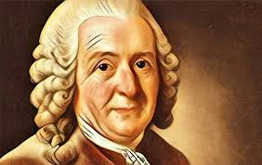
Адам Смит
(1723 -1790)
    “Миллатлар бойлигининг табиати ва сабабларини ўрганиш” асарида инсон иқтисодий фаолиятининг барча турларини белгилайдиган хусусиятлари ҳақида ёзади:
1) битта буюмни бошқасига алмаштириш тенденцияси
2) шахсий манфаатдорлик, эгоизм, “барча одамларнинг ўз ҳолатларини яхшилашлари учун бир хил доимий ва абадий истаги”.
Шотландиялик файласуф, иқтисодчи
меркантилизм номоёндаларидан бири

Slide 50
Inson xatti-harakatining cheklanganligi
Xulq-atvor iqtisodiyoti iqtisodiy tadqiqotlarning muhim sohasi sifatida odatda psixologlar Daniel Kanneman va Amos Tverskiyning ishi bilan boshlangan deb hisoblaydi. 1979 yilda Kahneman va Tverskiy "Prospekt nazariyasi" deb nomlangan maqolani chop etdilar va odamlar iqtisodiy natijalarni daromad va yo'qotish deb hisoblashlari va bu qarorlar odamlarning iqtisodiy qarorlari va tanlovlariga qanday ta'sir qilishini tushuntirib beradi.

Slide 51
Mashhur eksperimentda Amos Tverskiy va Daniel Kahneman eksperimental subyektlardan 600 kishilik bemorlarga ta’sir qilishi mumkin bo‘lgan juda jiddiy kasallik bilan kurashish uchun turli xil oldini olish strategiyalarini tanlashni so‘rashdi. Birinchi tanlov ushbu ikki variantdan iborat edi:
A variant: Bu dastur 200 kishining hayotini saqlab qoladi.
B variant: Bu muqobil dastur barcha 600 ta kishini saqlab qolish uchun 33 % va hech kimni saqlab qolish uchun 67 % imkoniyatga ega.
Ikkala dasturda ham 200 kishining hayotini saqlab qolish kutilmoqda. Ammo, A variantining tejamkorligi aniq va B varianti ehtimoli borligi sababli, xavf-xatarni istamaydigan har bir kishi A dan B ni afzal ko‘rishini kutish mumkin. Tverskiy va Kahneman bu variantlarni turli mavzularga taqdim etganda, taxminan 70 % A dan B ga va taxminan 30 % ni afzal ko‘rdi.

Slide 52
Keyin Tverskiy va Kahneman turli guruhlarga o‘xshash faktlar bo‘yicha yana bir tanlovni taqdim etdilar. Bu turli guruhlarning xususiyatlari A va B variantlarini tanlagan guruhlarnikidan farq qilib bo‘lmas edi. Bu ikkinchi tanlov shu ikki variantdan iborat bo‘lgan:
C variant: Ushbu dastur 400 kishining o‘limiga olib keladi.
D variant: Ushbu muqobil dasturda hech kim o‘lmasligi ehtimoli 33 % va 600 kishining hammasi o‘lishi ehtimoli 67 %.
Shunga qaramay, ikkala dastur ham A va B variantlari bilan bir xil kutishga ega - 200 kishining hayotini saqlab qoladi, lekin bu yerda tanlovlar saqlanib qolgan hayotga emas, balki yo‘qolgan hayotga qaratilgan. Shuni ham yodda tutingki, C va A variantlari D va B variantlari bilan bir xil. Shu sabablarga ko‘ra tergovchilar C va D o‘rtasida tanlovni qo‘ygan guruhlar o‘zlarini xuddi shunday yo‘l tutishini kutishgan edi. A va B o‘rtasida tanlov. Biroq, Tverskiy va Kahneman C va D o‘rtasidagi tanlovni taqdim etganda, ular 78 % D ni C dan va faqat 22 % C ni D dan afzal ko‘rishlarini aniqladilar.

Slide 53
А.Смитнинг иқтисодий одам модели
А.Смит, ҳақиқатан ҳам, иқтисодий ҳаётда одам ўзини ўзига хос тарзда тутади ва бундай хатти-ҳаракатлар бутун иқтисодий муносабатлар тизимининг асосидир деган тезисни илгари суради
А.Смит инсон табиати умуминсоний эканлиги, қобилият ва диднинг хилма-хиллиги туғма келишмовчиликлар оқибатидан кўра кўпроқ меҳнат тақсимоти натижасидир деб билади:
“Турли хил одамлар бир-бирларидан ўзларининг табиий қобилиятлари билан биз тахмин қилганимиздан анча кам фарқ қиладилар. Худди шу турга мансуб деб тан олинган кўплаб ҳайвонларнинг табиати, одат ва таълим таъсиридан халос бўлсагина, одамларда кузатилгандек, қобилиятлардан анча фарқ қиладиган фарқлари билан ажралиб туради»

Slide 54
6.3. “Homo Economicus”ни шакллантирувчи ижтимоий-иқтисодий муҳит.
Иқтисодий шахс модели Ж.С.Милл да А.Смит назариясига қараганда анча аниқроқ шаклланган. Мавзу доираси аниқ белгиланган.
Ж.С.Милнинг ёзишича, иқтисодий фан одамни бойликка эгалик қилиш истаги билан кўриб чиқади ва барча “инсоният фақат бойлик орттириш ва истеъмол қилиш билан шуғулланади”.
Шундай қилиб, мотивация қатъий иқтисодий мақсадлар билан чекланади. Шу билан бирга, Ж.C.Милл фақат шахсий манфаатига эътибор қаратиш ҳақида гапирмайди. Модел шунингдек, асосий мотивга қарши бўлган кучларни ўз ичига олади. Булар “бойлик истаги билан қарама-қаршиликда” бўлган иккита омил: меҳнатга антипатия ва “ҳозирги кунда қиммат имтиёзлардан фойдаланиш” истаги. Аммо ушбу фикрлар Смит ва Рикардонинг “шахсий манфаатдорлик”нинг абадийлиги ва табиийлиги ҳақидаги содда эътиқодидан йироқ эди. Унинг таъкидлашича, сиёсий иқтисод одамларнинг жамиятдаги барча хатти-ҳаракатларини қамраб олмайди.

Slide 55
Инсониятнинг яшаш учун кураш механизми ибтидоий кўринишдан замонавий кўриниш касб этиш ҳолатини кейинги слайдда яққол қўришимиз мумкин.
Яъни Инглиз (АҚШ, Европа дав.)лар, Испанлар, Португаллар, Французлар, Руслар, Хитойлар ва Японларнинг ақлли (homosapiens) қарорлари ўзининг келажак авлодлари учун кенг дунёни тортиқ қилишди. (Мазкур давлатлар дунёнинг кўплаб табиий захираларига (қуруқлик, океан, денгизлар) эгалик қилишмоқда).
Ақлли қарор қабул қилиш қобилиятига эга бўлган бошқа халқларнинг ўз вақтида ҳаракатсизлиги сабаб ўз ҳаётини бир маромда олиб боришмоқда.

Slide 56
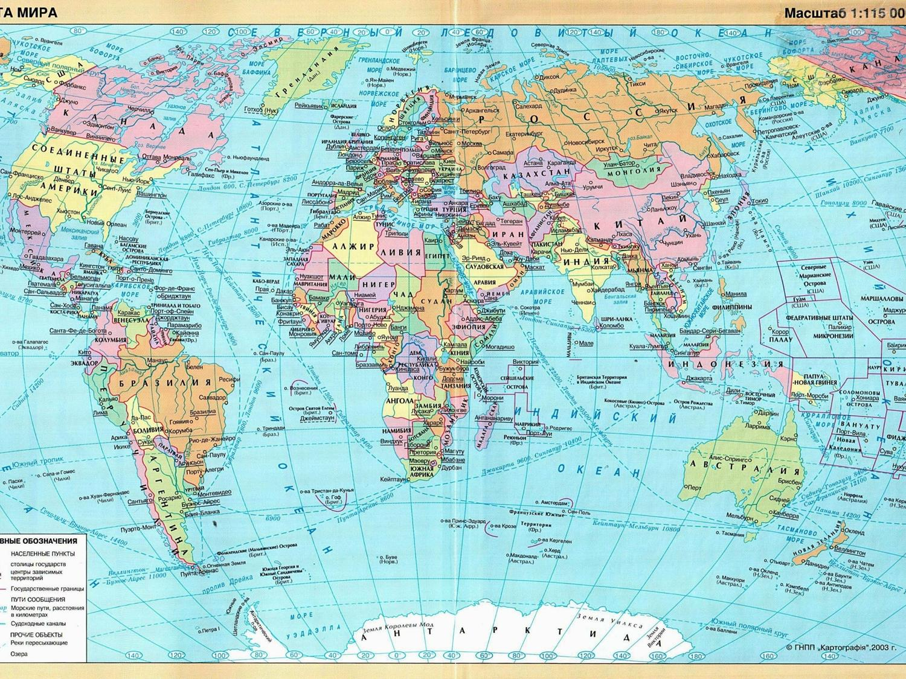

Slide 58
Прагматизм тушунчаси ва унинг моҳияти. Прагматизм ва меркантиллик.
XX-асрнинг фалсафий мактаблари орасида, шубҳасиз, энг машҳурларидан бири бу кўпинча ишбилармон кишининг фалсафаси ёки чинакам Америка фалсафаси деб номланган прагматизм ёки инструментализмдир. Энг нуфузли фалсафалардан бири бўлган прагматизм номи юнонча «pragma” (pragmatos) сўзидан келиб чиқиб, иш, ҳаракат деган маънони англатади. Баъзида прагматизмни позитивизмнинг Америкача кўриниши ҳам дейишади. Ушбу фалсафий йўналиш XIX-асрнинг охирида шаклланишига қарамасдан XX-асрнинг биринчи ярмида Америка интеллектуал доираларида эътибор қозонди.

Slide 59
Прагматизм Америка фалсафаси оламида ҳукмрон бўлган анъанавий схоластик таълимотларга ҳамда Европа фалсафий оламида ҳукмрон бўлган анъанавий метафизик концепцияларга исён сифатида майдонга келди. Натижада, позитив фалсафанинг Америкача кўриниши сифатида оммавий тус ола бошлади. Унинг асосчилари ўзлари илгари сурган назария ва усуллар жамият тараққиётида интеллектуал салоҳиятнинг ўрнини юксалтиришни таъминлайди, деган концептуал ғояни илгари сурадилар. Прагматизм фалсафасининг марказий тушунчаси қобилият бўлиб, у инсон тафаккурида мавжуд бўлган туғма ёки тажриба асосида шаклланган бўлиши мумкин. Бунда фалсафанинг вазифаси ижтимоий ҳаётнинг барча соҳаларида қобилиятни мукаммаллаштириб боришдан иборат.

Slide 60
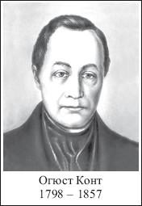
Позитивизм – французча “positivism”, юнонча “positivus” – ижобий деган маънони англатиб, эмпирик, яъни тажрибага асосланган билимларнинг ҳақиқийлигини тан олувчи, яъни ҳақиқий билимнинг бирдан-бир манбаси эмпирик тадқиқотларга асосланувчи билим эканлигига урғу берувчи фалсафий йўналишдир. Шу нуқтаи-назардан прагматизм ва позитивизмнинг ўзаро алоқасини, боғлиқлигини тан олувчи тадқиқотчиларнинг фикрини инкор этиб бўлмайди. Бундай қарашларда ҳам ўзига хос ҳақиқат мавжуд. Яъни, прагматизм ва позитивизмнинг умумийлик моҳиятини таъминлаб турувчи, боғловчи ҳалқа – эмпиризмдир. Маълумки, эмпиризм тушунчаси француз тилида “empirisme”, юнон тилида “empeiria” – тажриба деган маънони англатиб, амалий фаолиятга мойиллик, тажрибадан фойдаланиш орқали бирор-бир натижаларга эришишдир. Позитивизм таълимотининг асосчиси француз олими Огюст Конт.

Slide 61
Прагматизм фалсафаси инсонга ўз ҳаракатларини муваффақиятли амалга оширишга, ҳар қандай ишда муваффақият қозонишга тафаккур имкониятлари билан фаолиятнинг яхлитлигини таъминлашга ёрдам бериши лозимлигини таъкидлайди. Прагматизм юқоридаги мақсадларга йўналтирилганлиги билан ҳам методологик, ҳам эмпирик характердаги йўналишларнинг фаолиятларини умумлаштириши билан эътибори ортиб бормоқда. Прагматистик тафаккур бўйича шахс зиммасидаги масъулият – жамиятда ўзининг муносиб ўрнини топишдан иборат бўлиб, ушбу масалада фалсафа унга йўналиш бериши лозим. Инсон фаолиятининг асосий критерияси – ўз ютуқларини таъминлаб боришдан иборат.

Slide 62
Бундай интилишлар унинг ҳаётий муваффақиятларини яратиб бориб, ҳаётда ўз ўрни, ўз “мен”ини топишига кўмаклашади. Бунинг учун диний омил ва эътиқоднинг мукаммал юксалишни таъминловчи жиҳатларидан фойдаланиш лозимлиги ғояси илгари сурилади. Ушбу жиҳатлар орқали дунёқараш сифатида фалсафани ўрнатилган анъанавий назарий-схоластик йўналишларини ислоҳ қилиб, инсон ҳаётини ижобийлаштиришга йўналтирувчи концепцияларни илгари суришдан иборат. Прагматизм оқимининг асосий ғояси – ҳар бир индивид ҳаётига масъулият билан ёндашиб, ўз турмушидан, умуман ҳаётдан қониқиш асосида фаровонлик даражаларини таъминлаб боришдан иборат.

Slide 63
Прагматистик фалсафа замонавий илм-фанга хос бўлиб, ижтимоий фаолиятни таъминлайдиган билиш усулини яратишга ҳисса қўшганлиги ижобий ҳолдир. Илм-фан вакиллари нуқтаи назаридан, бизни беҳуда фикр юритишни эмас, балки ҳаракат қилишни ҳам ўргатадиган прагматизм, яъни фикрлаш билан бир қаторда амалий фаолиятнинг ҳам муҳимлиги ғоясини илгари сурувчи прагматик дунёқараш фалсафанинг азалий муаммосини тўғри тушунишга имкон беради. Яъни, “Ҳақиқат нима?” – деган саволга жавоб сифатида тафаккур кенгликларидаги мақсад билан амалий фаолиятдаги уйғунликни таъминлай олиш маҳоратидир”, -дея билиш. Бундай жавоб прагматистик фалсафа замирида етилганлиги билан ҳам прагматизм, шахс, жамоа, жамият муваффақиятини таъминлашга йўналтирувчи оқим сифатида ҳам эътиборни тортади

Slide 64
Ҳақиқатни аниқлашда прагматиклар аксиологияга, қиймат хусусиятларига эътибор қаратишади. Прагматизм фалсафаси инсон хулқ-атворини ўрганишга қизиқишни кучайтиради. Уларнинг нуқтаи назари бўйича, бу имон, одат ёки эътиқод билан белгиланади. Жамиятни ва одамни ўзгартиришнинг универсал усули бу одатларни ижобий ва ижодий фаолият билан ўзгартириб, бойитиб боришдир.
Фалсафада прагматизм - фан фақат реал ҳаётдан олис бўлган назарий масалалар билан шуғулланмасдан, инсоннинг амалий фаолияти учун хизмат қилувчи муаммолар ечими билан шуғулланиши лозимлиги ҳақида фикрни илгари суради.

Slide 65
Прагматизм ўз навбатида меркантилизм тушунчаси билан ҳам маълум йўналишда кесишади. Меркантилизм тушунчаси французча “mercantilisme”, “mercantile” – савдо, италянча “mercante” – савдогар, тижоратчи маъноларини англатиб, Англия, Франция, Италия ва бошқа давлатларда буюк кашфиётлар даври, капиталнинг дастлабки жамғарилиши даврида вужудга келган. Янги географик ҳудудларнинг ўзлаштирилиши ҳамда нисбатан қолоқ давлатларни колония сифатида эгаллаш натижасида савдо капиталининг вужудга келишини таъминлади. Бу жиҳат эса ўз навбатида янги иқтисодий дунёқарашнинг шаклланишига олиб келди. Натижада меркантилизм тушунчаси ўша давр иқтисодий ҳаётини ифодаловчи нуқтаи-назар сифатида ижтимоий-сиёсий лексиконда мустаҳкам ўрин эгаллай бошлади.

Slide 66
Меркантилистлар мавжуд иқтисодий назарияга бир қатор муҳим қоидаларни киритдилар. Улар ҳар бир миллат бойлигининг мустаҳкам пойдеворини табиий маҳсулотларни кўпайтиришда эмас, балки пул (олтин ва кумуш тангалар) тўплашда кўрдилар. Бундай йиғим ва тўпламлар манбаи, уларнинг фикрига кўра, савдода вужудга келувчи фойда деб ҳисоблайдилар. Аммо агар товарларни пулга алмаштириш мамлакат ичида содир бўлса, унда баъзи одамлар бошқалар ҳисобига бойиб кетишлари мумкин, аммо миллий бойликнинг умумий миқдори кўпаймайди. Меркантилистларнинг фикрига кўра, давлатнинг мақсадли ташқи савдо сиёсати туфайли бойлик кўпаяди ва бойлик манбаи бошқа давлатлар билан савдо алоқалари туфайли кўпайиб боради, деб ҳисоблаганлар.

Slide 67
Меркантилизмнинг дастлабки кўриниши сифатида (XV асрнинг сўнгги чораги - XVI асрнинг ўрталарида) пул тизими деб белгиланиб, характерли белги сифатида актив пул баланси, яъни мамлакатга олиб кириладиган пул миқдорининг мамлакатдан олиб чиқиб кетилаётган пул қийматидан ошиб кетиши ижобий ҳол сифатида қаралади. Шу мақсадда чет мамлакатлардан иложи борича кўпроқ маблағ жалб қилиб, олтинни мамлакатда сақлаш, пул маблағларини олтин захираларидан кам сарфлаш ва бошқа давлатларга олтин экспорт қилишни тақиқлаш, чет эл савдогарлари фаолиятини қатъий назорат қилиш, чет эл товарларини олиб киришни чеклаш, юқори божларни белгилаш каби характерли хусусиятлар хос эди.

